Slide 1
Espansore Tesla
Prototipazione per applicazioni con fluidi organici in bifase
Ing. Massimo Amato
Firenze, 07.10.2020

Slide 2
Espansore Tesla
Prototipazione per applicazioni con fluidi organici in bifase
Firenze, 07/10/2020
Presentazione
Massimo Amato
Laurea in Ingegneria Aerospaziale, presso Università di Pisa (relatore prof. Giorgio Cavallini), 2001
Ingegnere presso Enseco s.r.l. fino al 2003 (GE Nuovo Pignone – compressori alternativi)
Ingegnere presso Rossi Impianti s.r.l. fino al 2005 (impianti elettrici civili e industriali)
Dal 2005 Docente di Matematica e Fisica Scuole Sec. Superiori
Alcuni progetti sviluppati:
prototipazione turbina eolica ad asse verticale
progettazione di digestore modulare per biogas
prototipazione di banco per stampa ecologica su pelle e tessuti

Slide 3
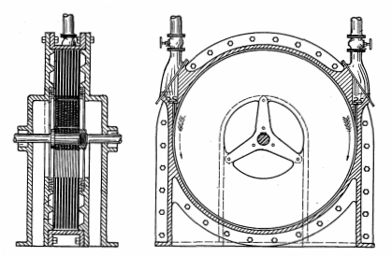
Espansore Tesla
Prototipazione per applicazioni con fluidi organici in bifase
Firenze, 07/10/2020
Introduzione
107 anni di storia
La turbina Tesla è un espansore che funziona con l’azione di taglio dell’attrito di un fluido sulle pareti di un disco che trasmette una coppia all’albero di rotazione. La turbina di Tesla è un valido candidato per svolgere un ruolo importante nel campo della piccola e micro generazione di energia.
Il principio di funzionamento dimostrato da Nikola Tesla nel 1913 con l’utilizzo dell’aria ha alcune caratteristiche interessanti quando applicato agli espansori in bifase che utilizzano fluidi organici. La loro struttura è relativamente semplice, costi bassi, affidabilità, modularità e versatilità. La macchina è in grado di lavorare con fluidi sia newtoniani che non, fluidi misti, flussi carichi di particelle e bifase.
Gli aspetti più critici sono il design dell'ugello, il profilo di velocità del getto nel rotore e le perdite di pressione. Ad ogni modo la turbina di Tesla può essere competitiva in applicazioni su piccola e micro scala, specialmente se impiegata in centrali elettriche ORC. L’utilizzo di fluidi organici consente di sviluppare espansori con dimensioni del rotore da 0,10 a 0,25 m di diametro, con portate limitate, potenze con range da 500 W a 5 kW e velocità di rotazione che vanno da 500 a 10000 rpm.
L’espansore è progettato per il funzionamento in bifase, riconsiderando la configurazione dell'intera macchina. Il modello di flusso è stato sviluppato utilizzando ipotesi complete di fluidi reali e comprende diversi nuovi concetti e, anche alla luce dei risultati ottenuti tramite precedenti analisi CFD, l’ottimizzazione è stata eseguita in funzione della scelta dei fluidi organici disponibili, predisponendo in modo e in numero opportuni i canali di adduzione del fluido nello statore. Il design dell’espansore in oggetto è di tipo modulare, al fine di coprire un’ampia gamma di potenze, garantito dalla possibilità di aumentare il numero dei dischi di coppia.

Slide 4
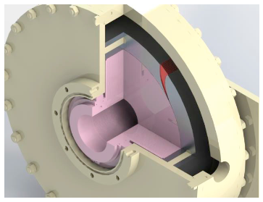
Espansore Tesla
Prototipazione per applicazioni con fluidi organici in bifase
Firenze, 07/10/2020
Statore
Considerazioni iniziali
La modellazione dello statore è di fondamentale importanza, in quanto è il componente che introduce le maggiori perdite all’interno della turbina.
Parametri di input | Valori
Raggio di ingresso dello statore (R0) | 0,125 m
Raggio di uscita dello statore (R1) | 0,100 m
Altezza di gola dell’ugello (Hs) | 0,001 m
Angolo di ingresso del flusso (rispetto alla direzione radiale) | 0
Angolo di uscita del flusso (rispetto alla direzione radiale) | >85°
Numero di ugelli per ogni disco statorico | 4

Slide 5
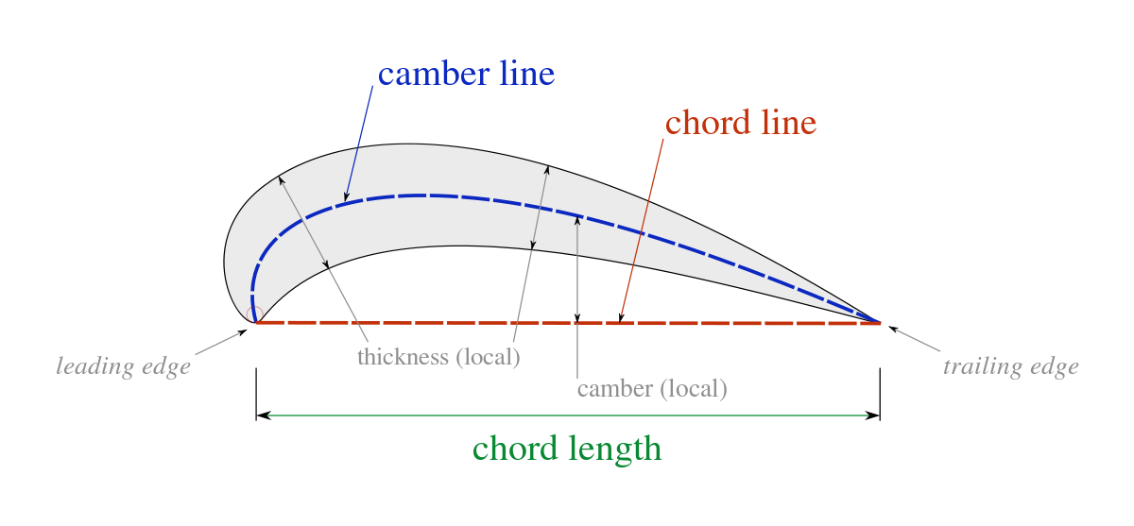
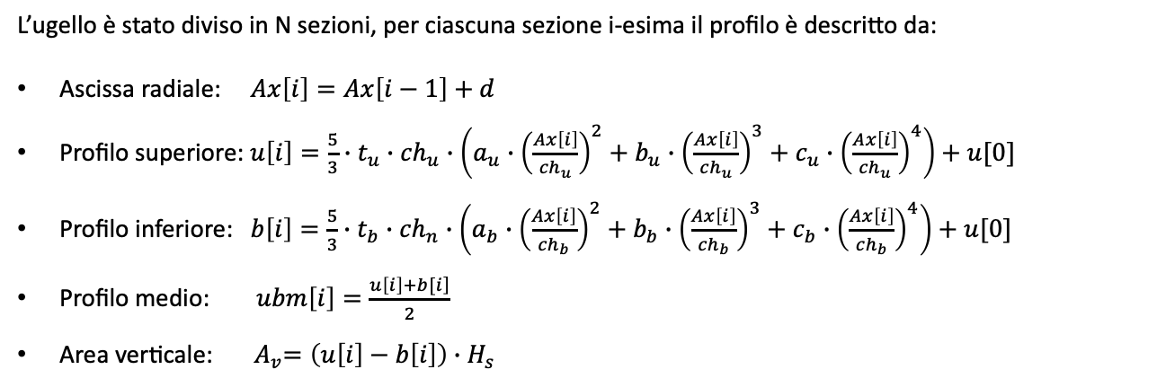
Espansore Tesla
Prototipazione per applicazioni con fluidi organici in bifase
Firenze, 07/10/2020
Ugelli statorici 1/3
Lo statore valutato è composto da 4 ugelli, per ogni disco.
Gli ugelli sono curvilinei, il cui dimensionamento preliminare è derivato da profili NACA serie 4, per partire da un ingresso radiale e arrivare a un’uscita quasi tangenziale, in modo da fornire la giusta direzione del flusso all'ingresso del rotore.
L’ugello è stato diviso in N sezioni, per ciascuna sezione i-esima il profilo è descritto da:
Ascissa radiale: $Ax\left[i\right]=Ax\left[i−1\right]+d$
Profilo superiore: $u\left[i\right]=\frac{5}{3}∙t_{u}∙{ch}_{u}∙\left(a_{u}∙{\left(\frac{Ax\left[i\right]}{{ch}_{u}}\right)}^{2}+b_{u}∙{\left(\frac{Ax\left[i\right]}{{ch}_{u}}\right)}^{3}+c_{u}∙{\left(\frac{Ax\left[i\right]}{{ch}_{u}}\right)}^{4}\right)+u[0]$
Profilo inferiore: $b\left[i\right]=\frac{5}{3}∙t_{b}∙{ch}_{n}∙\left(a_{b}∙{\left(\frac{Ax\left[i\right]}{{ch}_{b}}\right)}^{2}+b_{b}∙{\left(\frac{Ax\left[i\right]}{{ch}_{b}}\right)}^{3}+c_{b}∙{\left(\frac{Ax\left[i\right]}{{ch}_{b}}\right)}^{4}\right)+u[0]$
Profilo medio: $ubm\left[i\right]=\frac{\left.u\left[i\right]+b[i\right]}{2}$
Area verticale: ${ A}_{v}=\left(u\left[i\right]−b\left[i\right]\right)∙H_{s}$

Slide 6
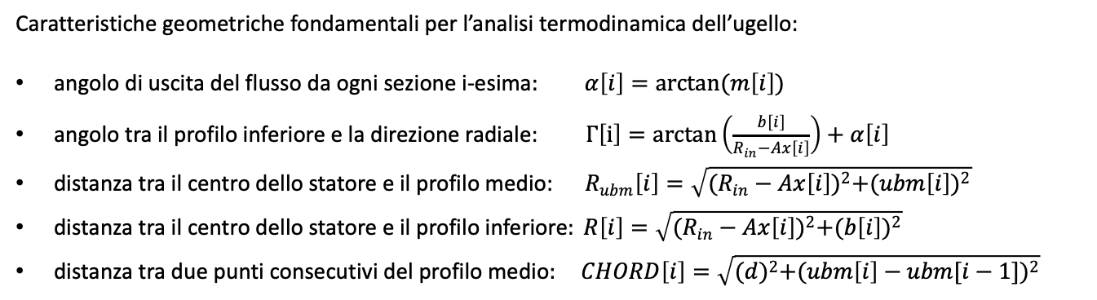
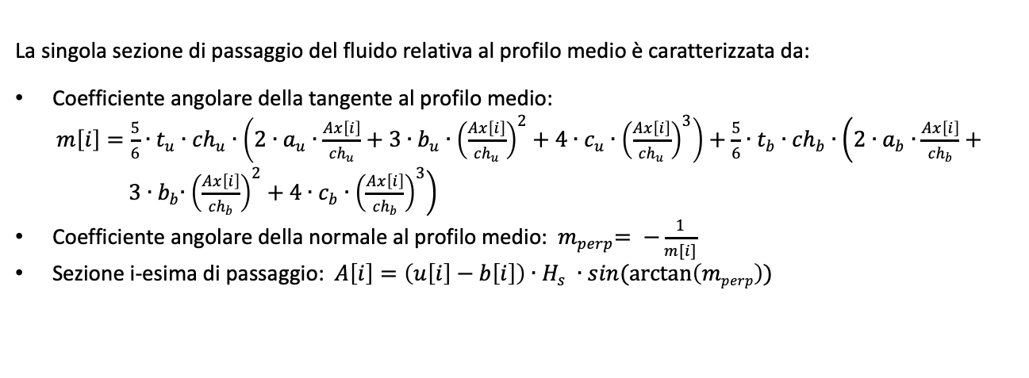
Espansore Tesla
Prototipazione per applicazioni con fluidi organici in bifase
Firenze, 07/10/2020
Ugelli statorici 2/3
La singola sezione di passaggio del fluido relativa al profilo medio è caratterizzata da:
Coefficiente angolare della tangente al profilo medio:
$m\left[i\right]=\frac{5}{6}∙t_{u}∙{ch}_{u}∙\left(2∙a_{u}∙\frac{Ax\left[i\right]}{{ch}_{u}}+{3∙b}_{u}∙{\left(\frac{Ax\left[i\right]}{{ch}_{u}}\right)}^{2}+{4∙c}_{u}∙{\left(\frac{Ax\left[i\right]}{{ch}_{u}}\right)}^{3}\right)+\frac{5}{6}∙t_{b}∙{ch}_{b}∙\left(2∙a_{b}∙\frac{Ax\left[i\right]}{{ch}_{b}}+{ 3∙b}_{b}∙{\left(\frac{Ax\left[i\right]}{{ch}_{b}}\right)}^{2}+{4∙c}_{b}∙{\left(\frac{Ax\left[i\right]}{{ch}_{b}}\right)}^{3}\right)$
Coefficiente angolare della normale al profilo medio: ${ m}_{perp}= −\frac{1}{m[i]}$
Sezione i-esima di passaggio:$A\left[i\right]=\left(u\left[i\right]−b\left[i\right]\right)∙H_{s} ∙sin(\arctan\left(mperp\right))$
Caratteristiche geometriche fondamentali per l’analisi termodinamica dell’ugello:
angolo di uscita del flusso da ogni sezione i-esima$: α\left[i\right]=arctan(m\left[i\right])$
angolo tra il profilo inferiore e la direzione radiale: $Γ\left[i\right]=\arctan\left(\frac{b\left[i\right]}{R_{in}−Ax\left[i\right]}\right)+α\left[i\right]$
distanza tra il centro dello statore e il profilo medio:$R_{ubm}\left[i\right]=\sqrt{{(R_{in}−Ax\left[i\right])}^{2}+{(ubm\left[i\right])}^{2}}$
distanza tra il centro dello statore e il profilo inferiore$: R\left[i\right]=\sqrt{{(R_{in}−Ax\left[i\right])}^{2}+{(b\left[i\right])}^{2}}$
distanza tra due punti consecutivi del profilo medio$: CHORD\left[i\right]=\sqrt{{(d)}^{2}+{(ubm\left[i\right]−ubm[i−1])}^{2}}$

Slide 7
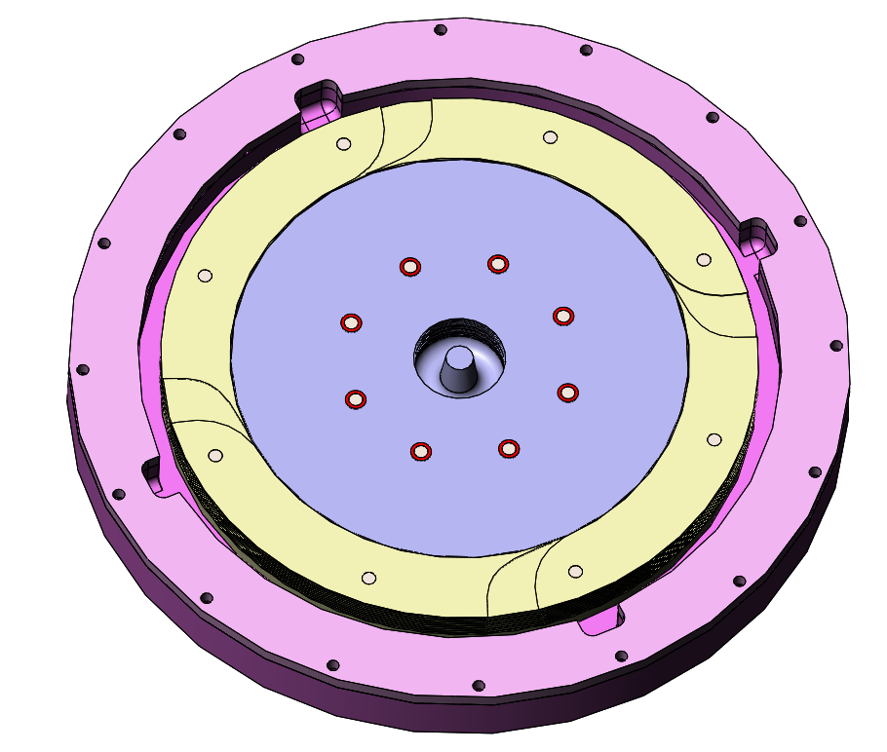
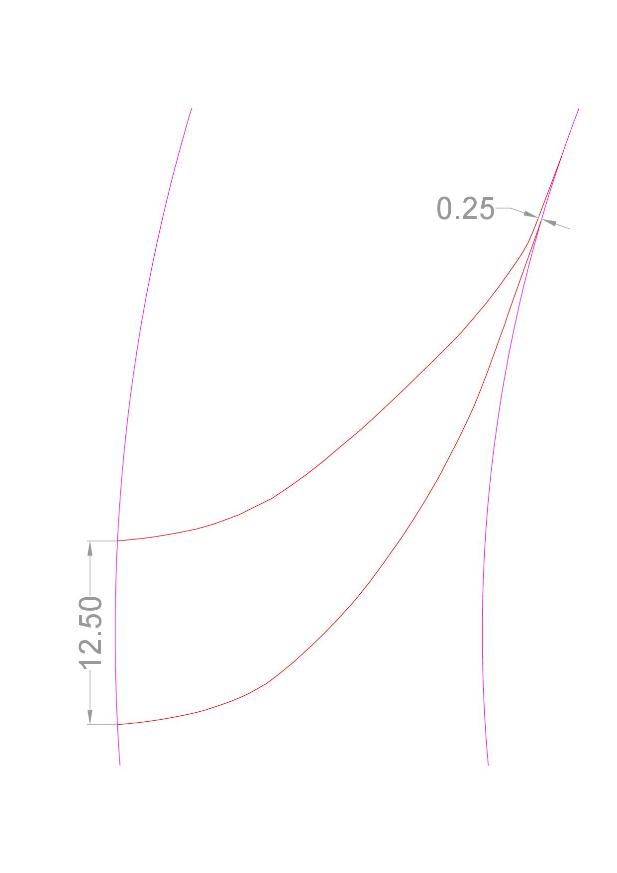
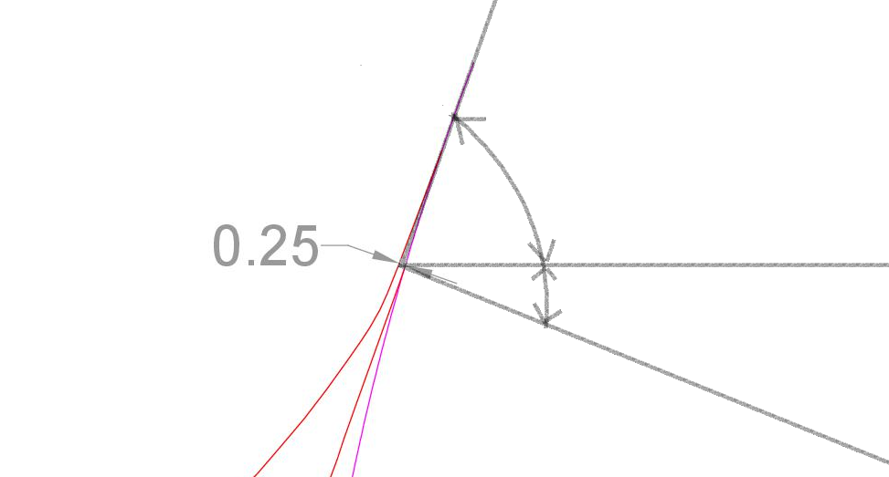
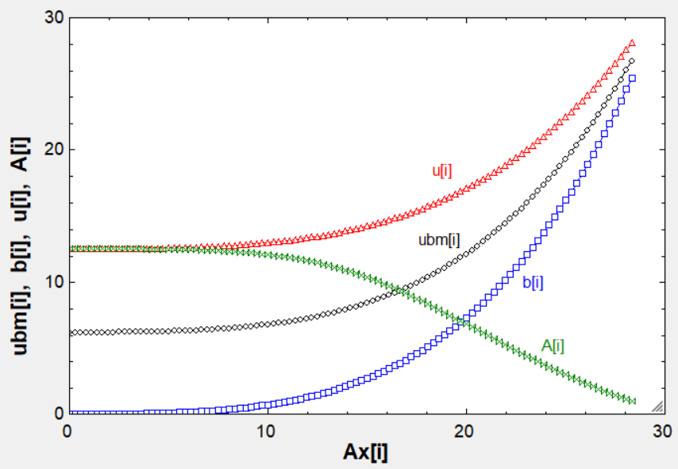
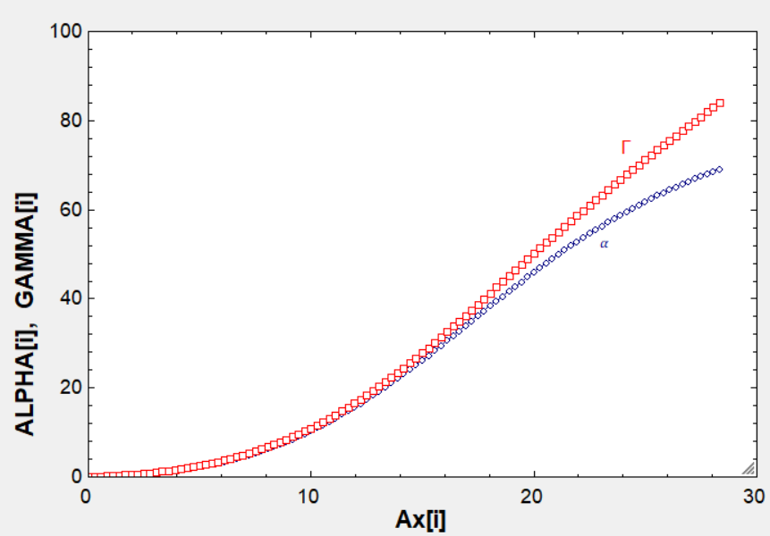


Espansore Tesla
Prototipazione per applicazioni con fluidi organici in bifase
Firenze, 07/10/2020
Ugelli statorici 3/3
$$α_{finale}$$
$$γ_{finale}$$

Slide 8
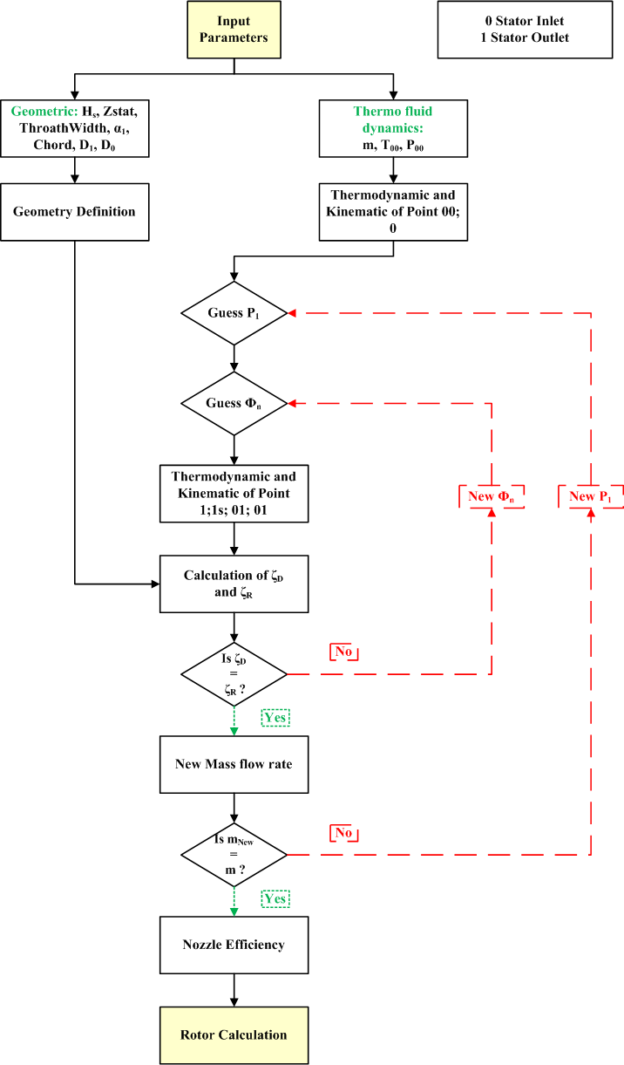
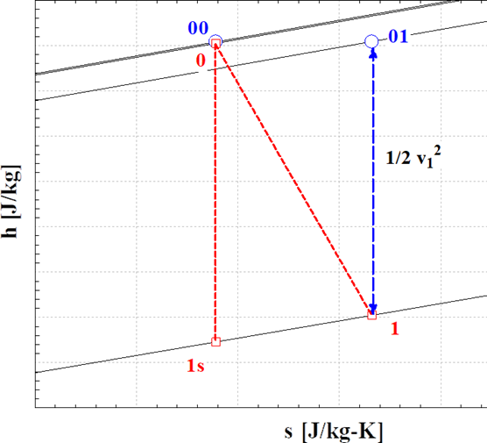

Espansore Tesla
Prototipazione per applicazioni con fluidi organici in bifase
Firenze, 07/10/2020
Analisi del flusso statorico
L’utilizzo di un fluido organico reale in bifase necessita la definizione dei coefficienti di perdita, ζ_{D} e ζ_{R}, in modo iterativo, uguagliandoli fino a raggiungere la convergenza per una data geometria.
Il modello di flusso considera il fluido di lavoro come un fluido reale, le cui proprietà termodinamiche sono valutate sezione per sezione, utilizzando i dati delle librerie EES.
0 e 00: definiti da ${\dot{m}}_{dot_tot},$ P₀₀ e x₀₀
1s, 1 e 01: definiti con 2 iterazioni su:
Portata massica $\dot{m}$
Coefficienti di perdita $ζ_{D}$ e $ζ_{R}$
$$ζ_{D}=\frac{h_{1}−h_{1s}}{\frac{1}{2}∙{v_{1}}^{2}}=\frac{1}{{(\frac{v_{1}}{v_{1_{is}}})}^{2}}−1$$
$ζ_{R}=\frac{0,05}{{Re}^{0,2}}∙(\frac{3∙tg\left(α\right)}{\frac{2∙π∙R_{1}}{{x Z}_{stat}}}+\frac{\frac{2∙π∙R_{1}}{Z_{stat}}∙\cos\left(α\right)}{H_{s}}$)

Slide 9
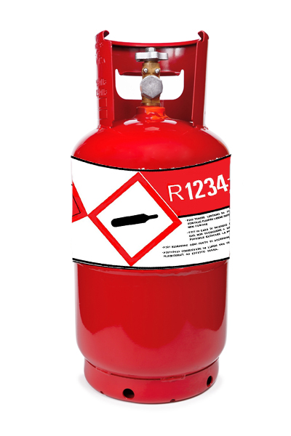
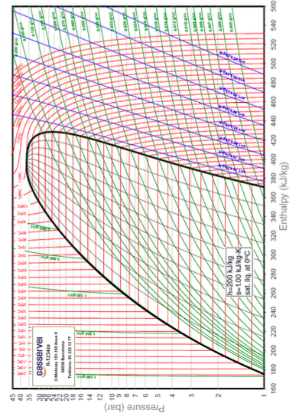
Espansore Tesla
Prototipazione per applicazioni con fluidi organici in bifase
Firenze, 07/10/2020
R1234ze(E) 1/5
La potenza e l'efficienza, sono sensibilmente dipendenti dal fluido di lavoro. L'efficienza della turbina Tesla potrebbe raggiungere un valore molto elevato a scapito di una bassa produzione di energia.
In letteratura sono stati testate analiticamente diversi fluidi, tra cui R404a, R245fa, R1233zd(E), R1234yf e n-esano.
Il fluido di lavoro selezionato per il dimensionamento dell'espansore è il refrigerante R1234ze(E), un HFO di nuova generazione con:
Peso molecolare: 114,0 g/mol
Punto di ebollizione: -19°C
Temperatura critica: 109,4°C
Pressione critica: 3,64 Mpa
Densità critica: 1170 kg/m³
Pressione di vapore a 20°C: 0,43 Mpa
Pressione di vapore a 54°C: 1,12 Mpa
Temperatura di autoignizione: 368°C
Global Warming Potential: pari a 7
Ozone Depletion Potential nullo
Con il R1234ze(E) sono state analizzate varie configurazioni:
al variare della sezione di gola degli ugelli
al variare del numero di ugelli
all’aumentare della portata massica

Slide 10
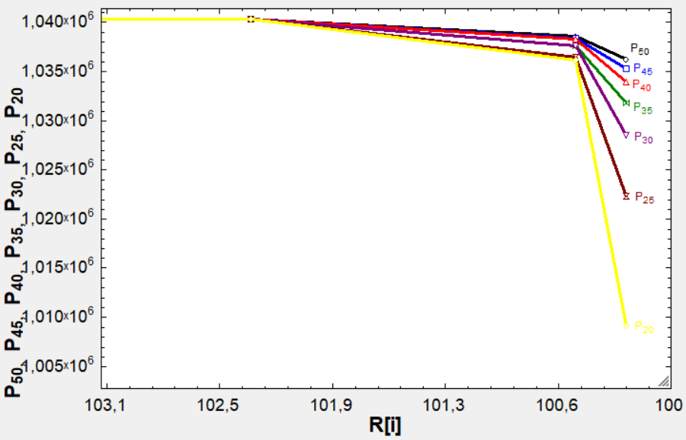
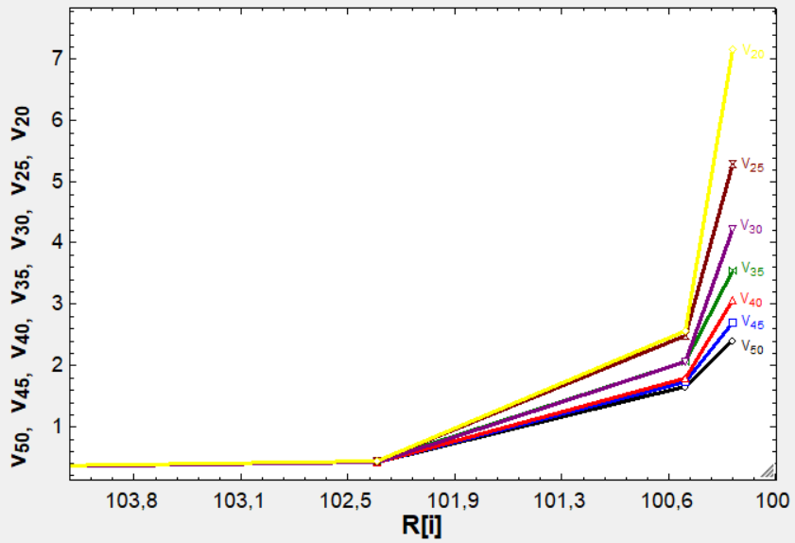
Espansore Tesla
Prototipazione per applicazioni con fluidi organici in bifase
Firenze, 07/10/2020
Portata totale in ingresso allo statore: 0,05 kg/s
Numero dischi statorici: 10
Numero ugelli in ogni disco: 4
R1234ze(E) 2/5
Gola ugello [mm] | 0,50 | 0,45 | 0,40 | 0,35 | 0,30 | 0,25 | 0,20
Pressione [Mpa] | 1,036 | 1,035 | 1,034 | 1,032 | 1,029 | 1,022 | 1,009
Velocità [m/s] | 2,412 | 2,698 | 3,062 | 3,550 | 4,230 | 5,281 | 7,163
Pressione
Velocità

Slide 11
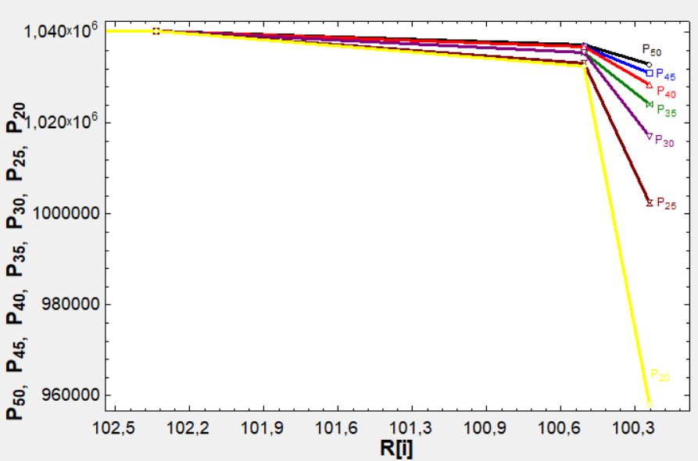
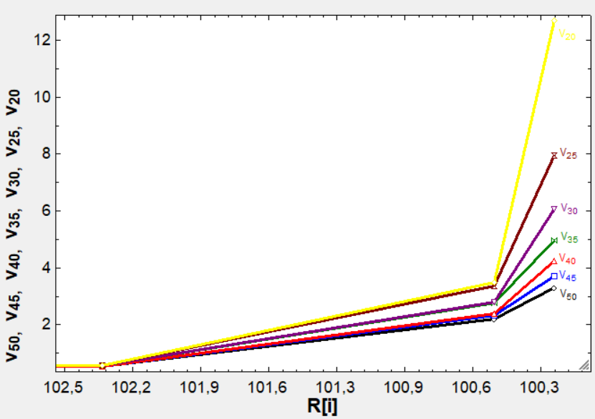
Espansore Tesla
Prototipazione per applicazioni con fluidi organici in bifase
Firenze, 07/10/2020
Portata totale in ingresso allo statore: 0,05 kg/s
Numero dischi statorici: 10
Numero ugelli in ogni disco: 3
R1234ze(E) 3/5
Gola ugello [mm] | 0,50 | 0,45 | 0,40 | 0,35 | 0,30 | 0,25 | 0,20
Pressione [Mpa] | 1,033 | 1,031 | 1,028 | 1,024 | 1,017 | 1,002 | 0,958
Velocità [m/s] | 3,291 | 3,702 | 4,237 | 4,977 | 6,07 | 7,957 | 12,68
Pressione
Velocità

Slide 12
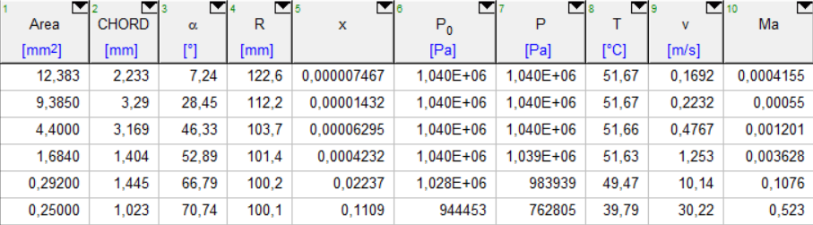




Espansore Tesla
Prototipazione per applicazioni con fluidi organici in bifase
Firenze, 07/10/2020
Portata totale in ingresso allo statore: 0,067 kg/s
Numero dischi statorici: 10
Numero ugelli in ogni disco: 3
R1234ze(E) 4/5
$Γ_{finale}=γ_{finale}+α_{finale}=\arctan\left(\frac{b_{finale}}{R_{in}−{Ax}_{finale}}\right)+α_{finale}= 88,93°$
con
$bfinale=6,75mm+\sum_{i=1}^{N}{CHORD\left[i\right]∙sin\left(α[i]\right)}$= 24,226 mm
${Ax}_{finale}$= $\sum_{i=1}^{N}{CHORD[i]∙cos(α[i])}$= 30,756 mm
$$R_{in}=125 mm$$
$α_{finale}=70,74°$
$$α_{finale}$$
$$Γ_{finale}$$
$$γ_{finale}$$

Slide 13
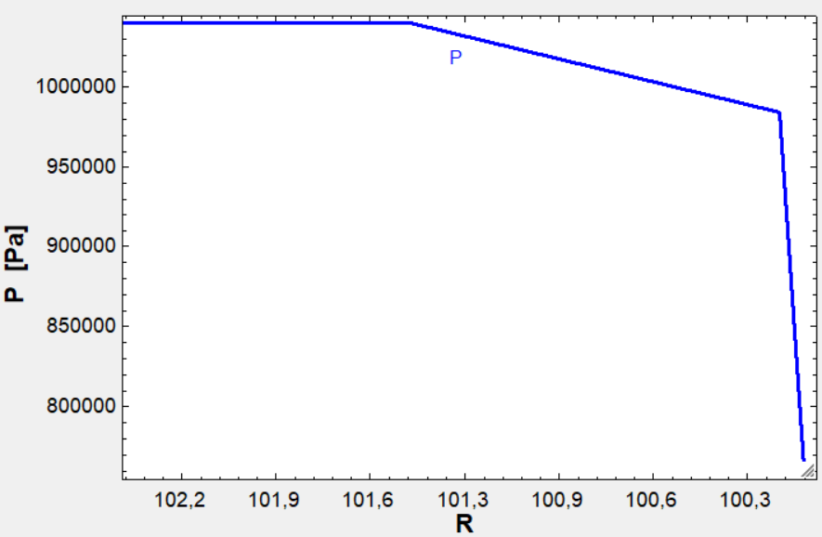
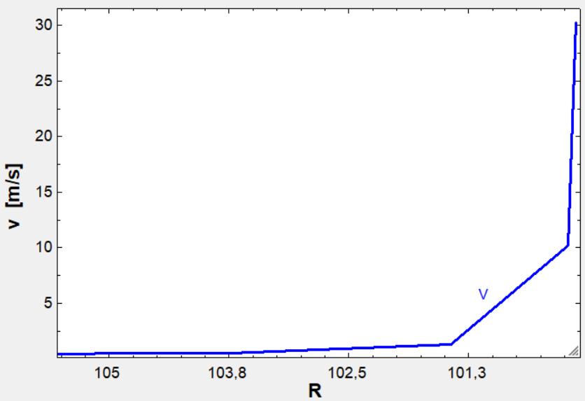
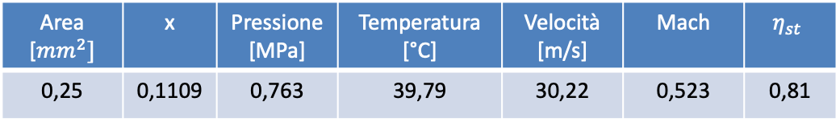
Espansore Tesla
Prototipazione per applicazioni con fluidi organici in bifase
Firenze, 07/10/2020
Portata totale in ingresso allo statore: 0,067 kg/s
Numero dischi statorici: 10
Numero ugelli in ogni disco: 3
Angolo in ingresso rotore: 88,93°
R1234ze(E) 5/5
Caratteristiche nella sezione di gola dell’ugello
Area [${mm}^{2}]$ | x | Pressione [MPa] | Temperatura [°C] | Velocità [m/s] | Mach | $$η_{st}$$
0,25 | 0,1109 | 0,763 | 39,79 | 30,22 | 0,523 | 0,81

Slide 14
Espansore Tesla
Prototipazione per applicazioni con fluidi organici in bifase
Firenze, 07/10/2020
Rotore 1/2
Conoscenze pregresse
Da precedenti analisi bibliografiche (molte delle quali interne al dipartimento) sappiamo che:
il diametro del rotore proporzionale all’aumento di energia prodotta;
il rapporto dei diametri di ingresso e uscita del rotore è di fondamentale importanza, valori bassi consentono una migliore conversione di potenza all'interno della turbina ma all’aumentare del diametro del rotore è possibile selezionare velocità del rotore inferiori;
la velocità tangenziale di ingresso al rotore e la sua velocità di rotazione sono direttamente corrispondenti;
la potenza aumenta con il numero di Mach in ingresso al rotore e la sua velocità di rotazione;
la massima produzione di potenza si ottiene per maggiore portata massica e alte velocità di rotazione;
spazio tra i dischi: 1 mm;
distanza tra il rotore e il carter: circa 0,1 mm.
Modello del flusso rotorico
fluido reale (nessuna ipotesi di gas perfetto), proprietà del fluido valutate localmente da EES;
flusso laminare costante;
forza viscosa agisce puntuale sul flusso;
flusso bidimensionale: 𝑣_{𝑧} = 0, 𝑣_{𝑟} e 𝑣_{𝜃} = costante attraverso il canale;
campo di flusso simmetrico radiale, lo stesso per ogni θ;
𝜕𝑝/𝜕𝜃 trascurabili vs alle forze di attrito della parete.

Slide 15
Espansore Tesla
Prototipazione per applicazioni con fluidi organici in bifase
Firenze, 07/10/2020
Rotore 2/2
Conoscenze pregresse
Potenza par canale vs portata massica totale e velocità di rotazione
Potenza par canale vs numero di Mach in ingresso rotore e velocità di rotazione

Slide 16
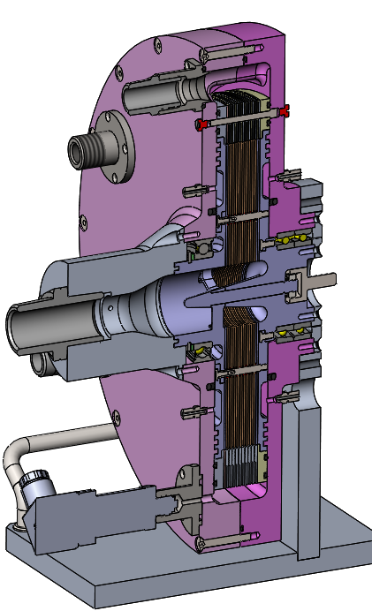
Espansore Tesla
Prototipazione per applicazioni con fluidi organici in bifase
Firenze, 07/10/2020
Prototipazione 1/2
Configurazione
In collaborazione con il Dipartimento di Ingegneria Meccanica e Industriale dell’Università di Brescia, è stato progettato l’espansore nel suo complesso.
L’espansore sarà testato al laboratorio Linea di UniFi.
Parametro | Valore | Unità
Diametro ingresso statore | 0.25 | [m]
Diametro uscita statore | 0.201 | [m]
Numero di ugelli | 4 (3) | [-]
Angolo ingresso statore (direzione radiale) | 0 | [°]
Angolo uscita statore (direzione radiale) | 87 | [°]
Altezza ugello | 0.001 | [m]
Diametro ingresso rotore | 0.2 | [m]
Diametro uscita rotore | 0.04 | [m]
Altezza canale rotore | 0.001 | [m]
Numero canale rotore | 0.04 | [-]

Slide 17
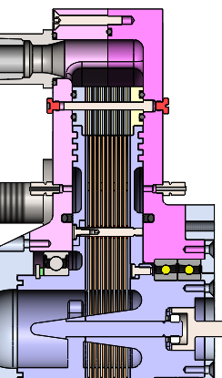
Espansore Tesla
Prototipazione per applicazioni con fluidi organici in bifase
Firenze, 07/10/2020
Prototipazione 2/2
Nel sistema statore – rotore le perdite di pressione si hanno immediatamente dopo la sezione di gola dell’ugello quando il fluido deve entrare nei micro-canali del rotore. Il gap tra statore e rotore fa si che il fluido tende a insinuarsi in questo gap e a generare una perdita di pressione, che precedenti prove hanno valutato in circa il 10%.
La presenza delle tenute a labirinto e una eventuale aggiunta di una tenuta a scorrimento dovrebbe attenuare sensibilmente questo tipo di perdita.
Carter
diviso in due per consentire il montaggio;
camera di calma, per garantire una distribuzione; uniforme del flusso agli ugelli radiali.
Statore
design modulare per l’assemblaggio come dischi impilati per applicazioni di piccolissima potenza a qualche kW;
ugelli ottimizzati ricavati nei dischi e ciascuno di essi alimenta un canali del rotore.

Slide 18
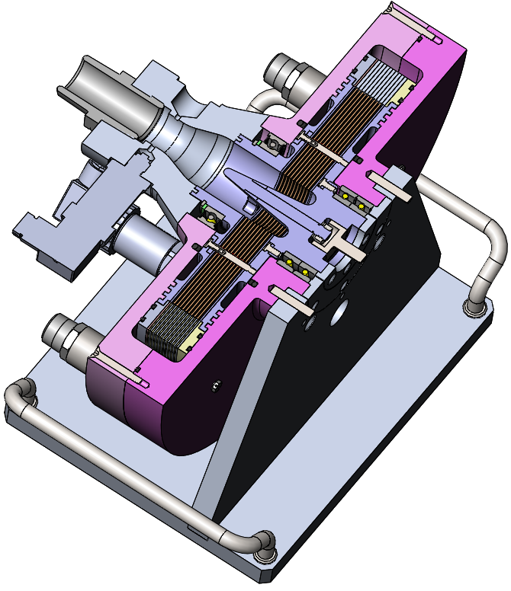
Espansore Tesla
Prototipazione per applicazioni con fluidi organici in bifase
Firenze, 07/10/2020
Prototipazione 2/2
Rotore
sistemi di tenuta a labirinto progettati per garantire che la minor quantità possibile di fluido passi attorno al rotore;
canale per una eventuale tenuta a scorrimento, nel caso in cui la tenuta a labirinto non consentisse il completo blocco del flusso di perdita
un albero con un cuscinetti per ogni lato;
uscita del fluido longitudinale all’albero di rotazione;
ottimizzazione del condotto anche in relazione alle forze in gioco che influiscono sensibilmente visto le pressioni in gioco;
introduzione di un diffusore all'uscita del rotore, che permette il recupero dell'energia cinetica in pressione, aumentando l'efficienza dell’espansore.

Slide 19
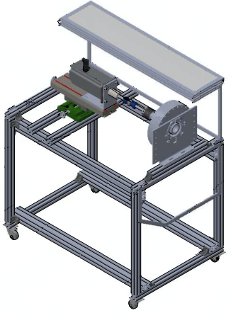
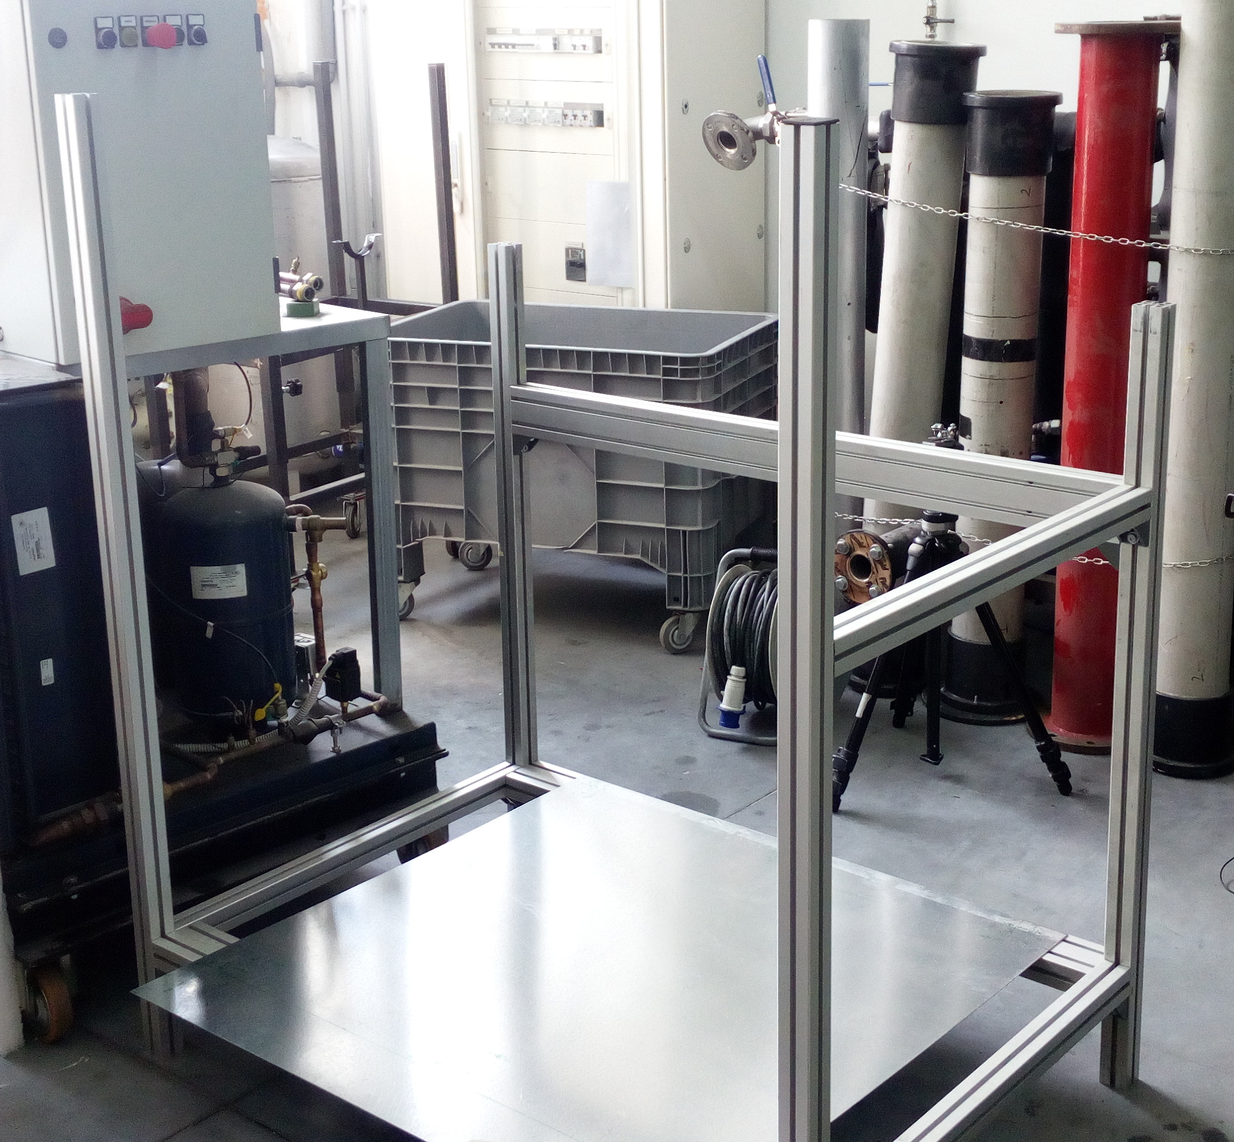
Espansore Tesla
Prototipazione per applicazioni con fluidi organici in bifase
Firenze, 07/10/2020
Banco prova
Allestimento
flessibilità per successive modifiche;
copertura di sicurezza.

Slide 20
Espansore Tesla
Prototipazione per applicazioni con fluidi organici in bifase
Firenze, 07/10/2020
Conclusioni
In questo primo anno di dottorato è stato messo a punto il design di un espansore di tipo Tesla. La turbina Tesla può essere competitiva con espansori convenzionali per applicazioni a bassa potenza, ma non potrebbe diventare un antagonista per potenze medio-alte a causa delle numerose perdite coinvolte. La potenza nei canali aumenta direttamente con il numero di Mach in ingresso, ma questa velocità di flusso crea una grande perdita di energia cinetica allo scarico. La velocità di rotazione dei dischi ha una forte influenza sulla potenza e sull'efficienza dell'espansore, ma generalmente la turbina può essere dimensionata per funzionare correttamente entro 4000-6000 rpm.
Il design è stato definito valutando analiticamente le prestazioni del fluido R1234ze(E) partendo dalle considerazioni e risultati ottenuti in precedenti ricerche interne al dipartimento e presenti in letteratura. L’espansore concepito ha un design modulare e robusto per ottenere potenze di bassa potenza in un range di 500W - 5kW.
I punti di forza di questa progettazione sono:
efficienza migliorata nello statore;
efficienza migliorata nel rotore, attraverso l'applicazione di una avanzata configurazione di tenute;
la potenza nominale prevista del prototipo è di 200 W e l'efficienza del rotore attesa del 70%, per una portata massica totale di 0,201 kg/s in un totale di 10 dischi rotorici;
i risultati indicano che la turbina Tesla appare potenzialmente competitiva con altri espansori bifase grazie al suo design semplice e adattabile e ai promettenti valori di potenza ottenuti.

Slide 21
Espansore Tesla
Prototipazione per applicazioni con fluidi organici in bifase
Firenze, 07/10/2020
Prossimo anno di ricerca
Acquisizione dati
Programma di acquisizione con sw LabView;
Campagna di acquisizione dati;
Eventuali modifiche degli ugelli.

Slide 22
Espansore Tesla
Prototipazione per applicazioni con fluidi organici in bifase
Firenze, 07/10/2020
Bibliografia 1/3
Tesla, N., “Turbine”, U.S. Patent No. 1 061 206, (1913);
Carey, V.P., “Assessment of Tesla Turbine Performance for Small Scale Rankine Combined Heat and Power Systems”, Journal of Eng. for Gas Turbines and Power, Vol. 132, (2010);
Carey, V.P., “Computational/Theoretical Modeling of Flow Physics and Transport in Disk Rotor Drag Turbine Expanders for Green Energy Conversion Technologies”, Proceedings of the ASME 2010 International Mechanical Engineering Congress and Exposition (2010);
Awad MM., Muzychka YS., “Two-phase flow modeling in microchannels and minichannels”, Heat Transfer Engineering, 31, (2010);
Qiu G., Liu H., Riffat S., “Expanders for micro-CHP systems with organic Rankine cycle”, Application Thermal Engineering, 31, (2011);
J. Fischer, “Comparison of trilateral cycles and organic Rankine cycles”, Energy, 36, (2011);
Peshlakai A, “Challenging the Versatility of the Tesla Turbine: Working Fluid Variations and Turbine Performance”, M.S. Thesis, Arizona State University, (2012);
Guha, A., and Sengupta S., “The fluid dynamics of the rotating flow in a Tesla disc turbine”, European Journal of Mechanics B/Fluids, Vol. 37, (2013);
Guha, A., and Smiley, B., “Experiment and analysis for an improved design of the inlet and nozzle in Tesla disc turbines”, Proceedings of the Institution of Mechanical Engineers, Part A: Journal of Power and Energy, (2013);
Fiaschi, D., Innocenti, I., Manfrida, G., Maraschiello, F., “Design of micro radial turboexpanders for ORC power cycles: From 0D to 3D”, Applied Thermal Engineering, Vol. 99, (2016);
M. Imran, M. Usman, B.S. Park, D.H. Lee, “Volumetric expanders for low grade heat and waste heat recovery applications Renew”. Sustain. Energy Rev, 57, (2016);

Slide 23
Espansore Tesla
Prototipazione per applicazioni con fluidi organici in bifase
Firenze, 07/10/2020
Bibliografia 2/3
Schosser C., Fuchs T., Hain R., Lecheler S., Kahler C., “Three–dimensional particle tracking velocimetry in a Tesla turbine rotor using a non–intrusive calibration method”, in: 18th International Symposium on the Application of Laser and Imaging Techniques to Fluid Mechanics, Lisbon, (2016);
Fiaschi D., Ferrara G., Galoppi G., “Energy Recovery in new and retrofitted heat pumps using a dedicated expander concept”, S1 - SME Actions Research for the Benefit of SMEs, Final Workshop, March 13, 2017(2017);
Li X., Hibiki T., “Frictional pressure drop correlation for two-phase flows in mini and micro multi channels”, App. Thermal Eng., 16, (2017);
Song J., Gu C.W., Li X.S., “Performance estimation of Tesla turbine applied in small scale Organic Rankine Cycle (ORC) system”, in: Appl. Therm. Eng., 110, (2017);
Manfrida G., Pacini L., Talluri L., “A revised Tesla turbine concept for ORC applications”, in: Energy Procedia, 129, (2017);
Niknam PH., Fiaschi D., Mortaheb HR., Mokhtarani, “An improved formulation for speed of sound in two-phase systems and development of 1D model for supersonic nozzles”, Fluid Phase Equilibria, 446, (2017);
Talluri L., Fiaschi D., Neri G., Ciappi L., “Design and optimization of a Tesla turbine for ORC applications”, in: Appl. Energy, 226, (2018);
Manfrida G., Pacini L., Talluri L., “An upgrade Tesla turbine concept for ORC applications”, in: Energy, 158, (2018);
Manfrida G., Talluri L., “Fluid dynamics assessment of the Tesla turbine rotor”, in: Thermal Science, (2019);

Slide 24
Espansore Tesla
Prototipazione per applicazioni con fluidi organici in bifase
Firenze, 07/10/2020
Bibliografia 3/3
Renuke A., Traverso A., Pascenti M., “Experimental and computational investigation of Tesla Air Micro-Expanders”, in: International Gas Turbine Congress (IGTC), Tokyo, (2019);
Galoppi G., Ferrari L., Ferrara G., Fiaschi D., “Development and characterization of a compact rig to test expanders for superheated and saturated organic fluids”, En. Conv. And Man., (2019);
Talluri L., Dumont O., Manfrida G., Lemort V., Fiaschi D., “Geometry and performance assessment of Tesla turbines for ORC”, in: Proceedings of ORC2019, 5th International Seminar on ORC Power Systems, September 9-11, Athens, Greece, (2019);
Traverso A., Reggio F., Silvestri P., Rizzo S., Engelbrecht G., Chasoglous A., “Two-phase flow expansions: development of an innovative test-rig for flow characterization and CFD validation”, E3S Web Conf., Vol. 113, (2019);
P. Iora, A. Cassago, C. Invernizzi, G. di Marcoberardino, A. Copeta, S. Uberti, D. Fiaschi, L. Talluri, L.Tribioli, Assessment of Energy Consumption and Range in Electric Vehicles with High Efficiency HVAC Systems Based on the Tesla Expander,” SAE Technical Paper 2019-24-0244, (2019)
Sheikhnejad Y., Simoes J., Martins N., Energy harvesting by a novel substitution for expansion valves: special focus on city gate station of high-pressure natural gas pipelines, energies, (2020)
Sheikhnejad Y., Simoes J., Martins N., Introducing Tesla turbine to enhance energy efficiency of refrigeration cycle, Energy Reports, 6, (2020)
Talluri L., Dumont O., Manfrida G., Lemort V., Fiaschi D., Experimental investigation of an Organic Rankine Cycle Tesla turbine working with R1233zd(E), Applied Thermal Engineering, 174, 2020
EHPA (European Heat Pump Association) Heat pumps on the rise – time to move to system integration!, http://www.ehpa.org/about/news/article/heat-pumps-on-the-rise-time-to-move-to-system-integration/, 2016, last access June 12, (2020)
K. Rusin, W. Wróblewski, M. Majkut, M. Strozik, S. Rulik, “Investigation of the influence of the selected parameters on Tesla turbine characteristics”, 6th International Conference CPOTE (2020)

Slide 25
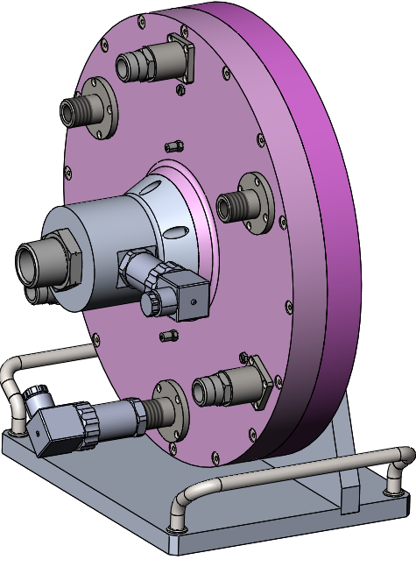
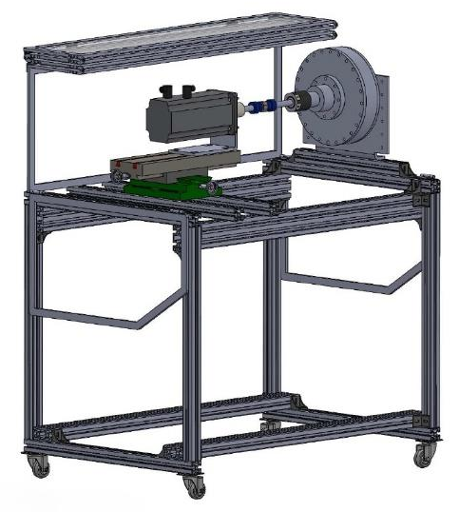
Espansore Tesla
Prototipazione per applicazioni con fluidi organici in bifase
GRAZIE PER L’ATTENZIONE
Ing. Massimo Amato
Firenze, 07.10.2020

